Slide 1
Juttu-tupa –ohjaajien virkistäytymispäivä 13.11. 2021 Aulanko

Slide 2
Päivän ohjelma
Klo 9.30-10.30 Toiminnallista ohjelmaa (varaudu pieneen kävelylenkkiin, ei hikilenkki)
Klo 10.30-12.00 Mitä meille kuuluu?
Lisäksi asiaa ja keskustelua tekijänoikeuksista
12-13 Lounas
13-15 Käytännön harjoituksia ja osallistujien parhaita paloja jakoon

Slide 3
Mitä kaverillesi kuuluu?
Arvotaan parit ja lähdetään ulos kävelylle, palataan klo 10.30 takaisin
Haastattele pariasi seuraavissa asioissa:
- Mikä on ollut haastavinta syyslukukaudessa?
Mikä asia Juttu-tuvan osalta on vienyt eniten aikaasi?
Mitä Juttu-tupaan liittyviä ilonaiheita olet kokenut syksyn aikana?

Slide 4
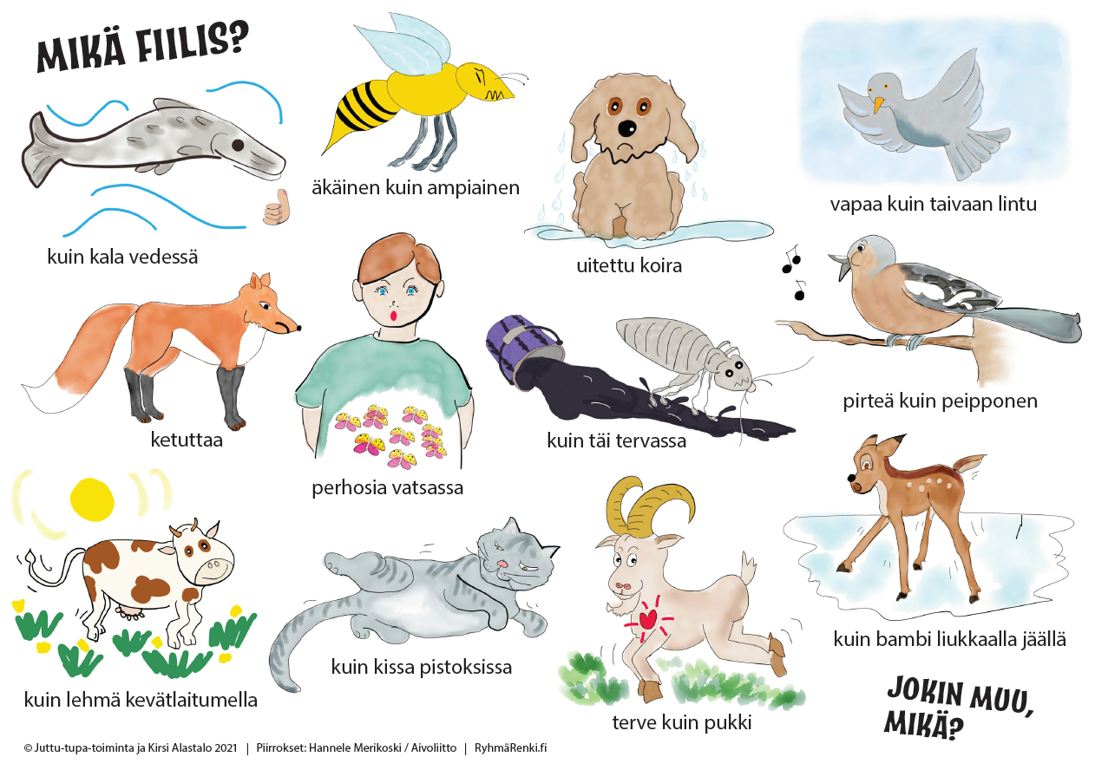
Kerro muille millainen parisi syksy on ollut

Slide 5
Tietoa tekijänoikeuksista
Mitä materiaaleja opetuksessa saa käyttää yleisessä sivistystyössä?
Työväenopistojen välillä on eroja: käyttöoikeudet riippuvat siitä, mitkä sopimuslisenssit opisto on hankkinut
Verkosta löytyy myös teoksia, jotka on merkitty vapaasti käytettäviksi, sekä teoksia, joiden tekijänoikeus on vanhentunut
Lisäksi maalaisjärjen ja oman harkinnan käyttö!

Slide 6
Yleiset sopimuslisenssit opetustilanteissa
Sopimuslisenssi = teoksien laajennettu käyttölupa
Käytännössä tekijänoikeuksia hallitseva järjestö (esim. Teosto) sopii laajamittaisesti teosten käytöstä ja siitä maksettavasta korvauksesta.
Valmiiksi neuvoteltu kopiointilupa sekä TV- ja radio-ohjelmien tallennus- ja esityslupa: esi- ja perusopetuksessa, lukiokoulutuksessa, maksuttomaan tutkintoon johtavassa ammatillisessa peruskoulutuksessa sekä valtionosuus-musiikkioppilaitosten opetustoiminnassa ja kaikilla yliopistoilla ja korkeakouluilla.
Muut oppilaitokset, kuten työväenopistot, hankkivat luvat itse!

Slide 7
Tarkista oman opistosi luvat!
Esimerkki, Espoon Omnian johtoryhmän tekijänoikeusohjeistus perustuu sekä lakiin että maalaisjärkeen:
https://www.opettajantekijanoikeus.fi/2015/12/vielako-verkkovideoiden-esittaminen-askarruttaa-omnian-opettajia/
"julkisessa opetustilanteessa saa esittää pedagogisesti perustelluista syistä verkkovideoita, jotka:
ovat laillisesti ja täysin julkisesti verkosta katsottavissa, ja joiden tuottaja ei levitä videoita ansaintatarkoituksessa.
Käytännössä Omnian opettajat voivat esittää opetuksessaan verkossa olevia Youtube- ja muita videoita, kun ne ovat laillisesti verkossa ja selvästi ei-kaupallisessa jakelussa
Esimerkiksi Helsingin työväenopistossa ovat voimassa yleiset lisenssisopimukset:
Opettajan opas s. 17: https://www.hel.fi/static/liitteet-2019/KasKo/tyovaenopisto/S21-Tyovis-TuntiOpett-Opas-2021-2022-A4-FI-fin-WEB.pdf

Slide 8
Lain linjauksia, tekijänoikeudet
Laissa mm. seuraavat linjaukset:
Oikeus ottaa sitaatteja oman esityksen havainnollistamiseen. Tekstiä, musiikkia, äänitallenteita, elokuvia, tv-ohjelmia, radio-ohjelmia yms. - sitaatin tulee olla vain pieni osa kokonaisteosta. (22§)
Oikeus näyttää teoskappale julkisessa, maksuttomassa tilaisuudessa. (20§)
Käyttää teoksia parodiassa ja satiirissa.
Kopioida yksittäisiä selittäviä piirustuksia (kaaviot ym.) ja levittää niitä haluamallaan tavalla.
Oikeus kopioida, levittää, esittää, välittää (ja usein myös muokata) avoimesti lisensoitua sisältöä.

Slide 9
Kopiointiluvalla saa:
Valokopioida ja skannata otteita painetuista julkaisuista kohtuullisia määriä.
Tallentaa ja tulostaa kuva- ja tekstiaineistoja internetistä.
Lue tarkemmin: https://operight.fi/artikkeli/kopiointi/kopioston-kopiointilupa

Slide 10
TV- ja radio-ohjelmien tallennus- ja esityslupa
Lupa sallii tiettyjen tv-kanavien, radiokanavien sekä verkkopalvelujen hyödyntämisen opetuksessa
Lupa kattaa seuraavat tv-kanavat: YLE 1, YLE 2, YLE Teema & Fem ja MTV3. Lupa oikeuttaa tallentamaan ja esittämään kanavilta kaikkia muita ohjelmia paitsi elokuvateatteri- ja tallennelevitykseen tarkoitettuja elokuvia, ulkomaisia jatkuvajuonisia sarjoja ja mainoksia.
Radio-ohjelmia voidaan saman luvan perusteella kuunnella opetuksessa vapaasti verkosta tai radiokanavilta.
Lue lisää:
https://operight.fi/artikkeli/luvat/tv-ja-radio-ohjelmien-tallennus-ja-esityslupa

Slide 11
Kysy linjaukset vastuuopettajalta. Opistoja ja käytäntöjä riittää:
SUOMEKSI
Espoo (2)
Helsinki (5)
Hämeenlinna
Joensuu
Jyväskylä
Järvenpää
Kajaani
Kemijärvi (uusi)
Kuopio (2)
Kurikka
Kotka
Kouvola
Lahti (2)
Laitila (uusi)
Lappeenranta (2)
Lieto (tauolla)
Lohja
RUOTSIKSI
Helsinki
Kokkola (uusi)
Mustasaari
Närpiö (tauolla)
Pietarsaari
Raasepori (tauolla)
Turku
Mustasaari
Nivala
Nokia (tauolla)
Oulu
Pori (2)
Porvoo (tauolla)
Rauma
Rovaniemi
Savonlinna
Seinäjoki
Suomussalmi (tauolla)
Tampere (2)
Tornio
Turku (3)
Vantaa (2)
Viitasaari
Ylivieska

Slide 12
Jos lisenssiä ei ole tai käytät muita kuin esim. Ylen tai Mtv3:n videomateriaaleja?
Käytä omaa harkintaa, kohtuutta sekä valitse vapaasti käytettäviä materiaaleja.
Tekijänoikeuslain mukaan opetuksessa saa esittää julkaistuja teoksia, mutta ei elokuvateoksia.
Verkkovideoiden esittämisoikeus opetuksessa on tulkinnanvaraista. Mikään kirjoitettu laki tai säännös ei anna niiden käyttämiseen selkeää vastausta.
Netistä löytyy runsaasti kuvia ja videoita sekä animaatioita, joita voi käyttää joko aivan vapaasti tai määrätyin ehdoin omassa opetus- tai muussa materiaalissa.

Slide 13
Creative Commons -merkintä on turvallinen valinta
Lisätietoa CC-merkistä: https://www.finna.fi/Content/terms
Lähettäessään videota YouTubeen videon luoja pystyy nykyään antamaan normaalia laajemman käyttöoikeuden videoonsa, jolloin sen esittäminen julkisesti on sallittua. Tällaista laajennettua käyttölupaa kutsutaan CC-lisenssiksi (Creative Commons).
Näin suodatat Youtube-hausta käyttöösi vain tekijänoikeudeltaan vapaat aineistot:
https://www.youtube.com/watch?v=RG7c83sw6gk

Slide 14
Vanhentuneet tekijänoikeudet
https://tekijanoikeus.fi/tekijanoikeus/syntyminen
Voit käyttää teoksia, joiden tekijän kuolemasta on vähintään 70 vuotta täysin vapaasti.
Esim. Kansanmusiikki- ja klassisen musiikin arkistot, vanha jazzmusiikki.. Ym.

Slide 15
Vapaasti käytettäviä kuva- ääni- ja videomateriaaleja löydät esimerkiksi seuraavilta sivuilta:
https://www.finna.fi/
https://papunet.net/
https://folkcloud.com/ (Kansanmusiikkia)
https://kavi.fi/
Ryhmärenki
Kuvapankkeja, joista löydät vapaasti käytettäviä CC- ja Public Domain- kuvia (CC0-lisensoituja eli niitä saa käyttää sekä omiin että kaupallisiin tarkoituksiin täysin maksutta ja ilman kuvien alkuperän mainintaa.)
Pixabay
StockSnap.io
Unsplash.com
Picjumbo

Slide 16
Lisätietoja tekijänoikeuksista:
https://operight.fi/
https://kopiraittila.fi/
https://creativecommons.fi/
https://creativecommons.org/
https://www.kopiosto.fi/
https://www.teosto.fi/
https://www.gramex.fi/
https://kuvasto.fi/
https://apfi.fi/
https://www.sanasto.fi/
https://minedu.fi/tekijanoikeus

Slide 17
Entäs musiikki?
CD-levyiltä kuunneltuna ok, mutta esim. Spotify on harmaata aluetta:
https://kopiraittila.fi/kysy-asiantuntijalta-2/
https://operight.fi/artikkeli/musiikki/saako-spotifysta-soittaa-musiikkia-oppitunneilla-opettajan-omalta-tililta
https://www.teosto.fi/app/uploads/2020/10/16123137/musiikki_kunnan_toiminnassa.pdf

Slide 18
Käytännön harjoitukset ja ideat
Luontokuvien ja –videoiden katsominen toimivat inspiraationa, mielenrauhan tuojina; luonnon tuominen kotiin (siemenien istutus keväällä ja seuraaminen kuvien avulla), kokemukset
Veikkaukset: lumien tulo, jäiden lähtö, muut luontoaiheet, jääkiekon sm-liiga, lintujen odottaminen, kevätbongaus osaksi Juttu-tupaa
Janatehtävät tilassa/ pöydällä: Syysjana, unijana…

Slide 19
Parhaat palat jakoon
Mikä sinun ryhmässäsi toimii osallistumisen tukena?
Mitä haluaisit kokeilla oman ryhmäsi kanssa?
Marian hanke-hakemus/ afasiakuoro
Turun ryhmät mukana opinnäytetyössä; Sanatonta puhetta

Slide 20
Bingot ovat kivoja välipaloja tai kotiin annettavia tehtäviä
Joulubingo
https://kuvatyokalu.papunet.net/#/muokkaa/2620119/3c95e95957fe0b80b46c7048fff2a9f5/
Talvibingo
https://kuvatyokalu.papunet.net/#/muokkaa/2650015/870fd33def419ff55ffdd61bd2a7c047/

Slide 21
Kiitos ja mukavaa loppuvuotta!

